Slide 1
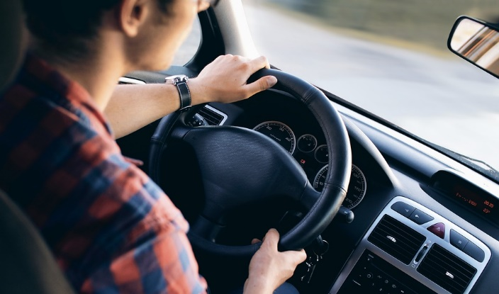
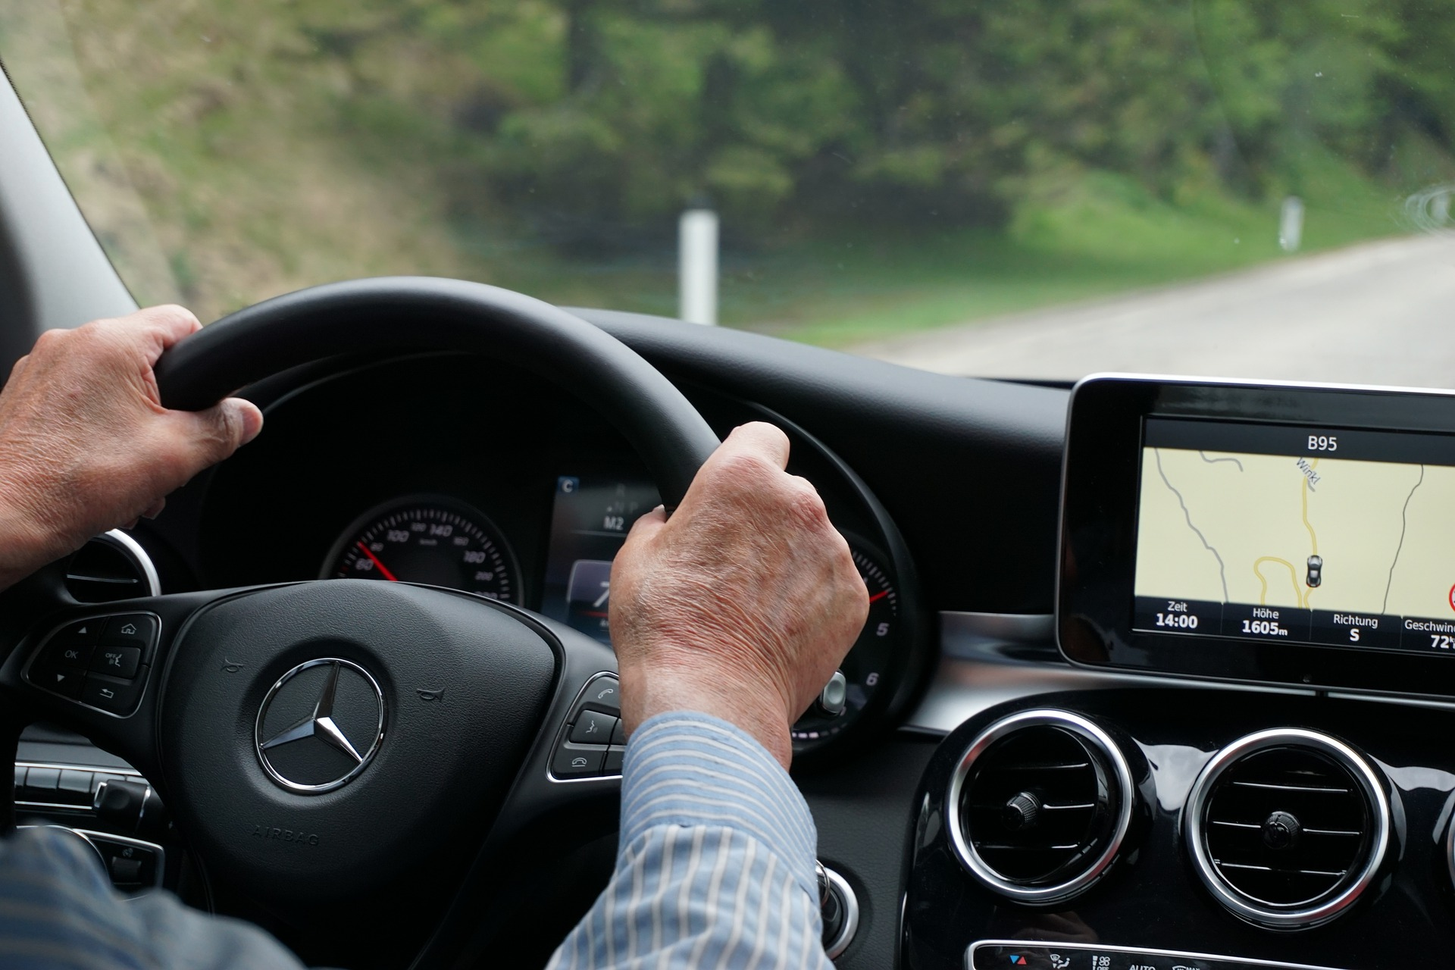
Gefahrenstrecken junger und älterer Fahrer*innen im Vergleich

Slide 2
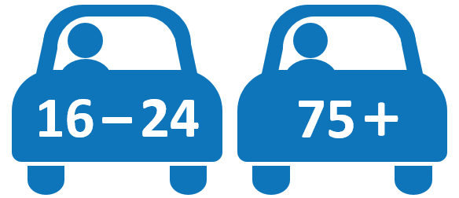
Unfalldatenauswertung
Fragestellung: Welche Unterschiede gibt es zwischen den Gefahrenstrecken von jungen und älteren Fahrer*innen?
Die Datengrundlage zur Berechnung der Gefahrenstrecken bildeten die polizeilich erfassten Verkehrsunfalldaten des Landes Brandenburg im Zeitraum von 2021 bis 2023.
Bei einer Gefahrenstrecke handelt es sich um eine Strecke, auf der innerhalb von drei Jahren mindestens zwei durch junge Fahrer*innen (16- bis 24-Jährige) bzw. durch ältere Fahrer*innen (75+) verursachte Unfälle (mit Personenschaden oder schweren Sachschäden) des gleichen Unfalltyps und/oder der gleichen Unfallart registriert wurden, die innerorts nicht mehr als 50 Meter und außerorts nicht mehr als 200 Meter auseinander liegen.
Im Rahmen der Datenanalyse wurden die Variablen „Ortslage“, „Verkehrsbeteiligung“, „Unfalltyp“, „Unfallart“, „Unfallursache“ und „Unfallfolgen“ ausgewertet.

Slide 3
Vergleich der Gefahrenstrecken
Die Anzahl der Gefahrenstrecken ist bei jungen FahrerInnen mit 155 Strecken höher als bei älteren Fahrer*innen mit 131 Strecken.
Unfallfolgen (in %)
1 | 1
34 | 43
7 | 11
58 | 45
Ortslage (in %)
Unfälle mit Schwerverletzten
Unfälle mit Leichtverletzten
Schwerwiegende Unfälle mit Sachschaden
Versch. Unfallfolgen
Junge Fahrer*innen
Ältere Fahrer*innen
Prozent
Prozent
Auf der Mehrheit der Gefahrenstrecken ereigneten sich Unfälle mit Leichtverletzten oder unterschiedlichen Unfallfolgen.
Gefahrenstrecken junger Fahrer*innen liegen häufiger außerorts.
Gefahrenstrecken älterer Fahrer*innen liegen dagegen häufiger innerorts.

Slide 4
Vergleich der Gefahrenstrecken
Verkehrsbeteiligung (in %)
Es zeigen sich teilweise Unterschiede zwischen den beiden Altersgruppen:
In beiden Altersgruppen sind Gefahrenstrecken mit ausschließlicher Pkw-Beteiligung oder unterschiedlicher Verkehrsbeteiligung am häufigsten.
Bei den jungen Fahrer*innen gibt es Gefahrenstrecken, auf denen ausschließlich Kräder verunfallten.
Bei den älteren Fahrer*innen gibt es häufiger Gefahrenstrecken, auf denen sich ausschließlich Kollisionen zwischen Pkw und Fahrrad bzw. Pkw und Fußgänger*innen ereigneten.
Junge Fahrer*innen
Ältere Fahrer*innen
Prozent

Slide 5
Vergleich der Gefahrenstrecken
Unfalltyp (in %)
Es gibt Unterschiede zwischen den beiden Altersgruppen:
Deutliche Unterschiede zeigen sich insbesondere bei den Unfalltypen „Fahrunfall“ und „Einbiegen/Kreuzen-Unfälle“.
Während es sich bei etwa jeder vierten Gefahrenstrecke von jungen Fahrer*innen um eine Gefahrenstrecke handelt, auf der sich ausschließlich Fahrunfälle ereigneten, dominieren bei den älteren Fahrer*innen Gefahrenstrecken mit ausschließlich Einbiegen/Kreuzen-Unfällen.
Junge Fahrer*innen
Ältere Fahrer*innen
Prozent

Slide 6
Vergleich der Gefahrenstrecken
Unfallart (in %)
Unfallursachen*
Geschwindigkeit (n = 142) | Vorfahrt/Vorrang (n = 201)
Vorfahrt/Vorrang (n = 118) | Sicherheitsabstand (n = 38)
Sicherheitsabstand (n = 65) | Verhalten ggü. Fußgänger*innen (n = 13)
1
2
3
Junge Fahrer*innen
Ältere Fahrer*innen
* Bei den Unfallursachen waren Mehrfachnennungen möglich.
Prozent
Entsprechend der Unfalltypen waren die Unfälle auf den Gefahrenstrecken junger Fahrer*innen wesentlich häufiger durch das Abkommen von der Fahrbahn charakterisiert.
Ältere Fahrer*innen stießen deutlich häufiger mit einbiegenden/kreuzenden Fahrzeugen zusammen.
Jüngere Fahrer*innen verunfallten wesentlich häufiger aufgrund von nicht angepasster Geschwindigkeit als ältere Fahrer*innen.
Hauptunfallursachen bei Unfällen von älteren Fahrer*innen waren die Missachtung der Vorfahrt und Fehlverhalten im Zusammenhang mit dem Vorrang.

